Slide 1
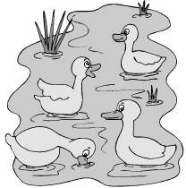
Entoure le mot qui représente l’image.
1
 | la | chat | rat
 | chou | loup | roue
 | mare | mil | maths
 | far | fil | four

